Slide 1
列表化简法
《数字逻辑电路》
列表化简法是Quine-Mccluskey提出的一种系统化简法，故也称作Q-M法，也称作表格法。这种方法具有严格的算法，虽然其工作量大、方法繁琐，但便于计算机化简多变量逻辑函数。

Slide 2
列表化简法
《数字逻辑电路》
Q-M法化简逻辑函数的步骤如下：
第一步，将函数表示成最小项表达式。
第二步，找出函数的全部质蕴涵项。
1、将n变量函数中的相邻最小项合并，消去相异的一个变量，得到(n-1)个变量的与项（蕴涵项）。 这时如果存在不能合并的最小项，它便是所寻找的部分质蕴涵项。
2、再将相邻的（n-1）个变量的与项合并，消去相异的一个变量，得到（n-2）个变量的与项（蕴涵项） ，这里如果存在不能合并的（n-1）个变量的与项，则它们也是所寻找的质蕴涵项。
如此进行下去，直到不能再合并为止。得全部的质蕴涵项。

Slide 3
列表化简法
《数字逻辑电路》
第三步，找出函数的必要质蕴涵项。
先画出质蕴涵表，然后在表上找出仅属于一个质蕴涵项的最小项，则包含该最小项的质蕴涵项就是必要质蕴涵项。
第四步，找出函数的最小覆盖。
当第三步找出的必要质蕴涵项不能包含函数的全部最小项时，可以通过行、列消去法，找出最小覆盖的其他必要质蕴涵项。最小覆盖指包含函数的全部最小项的最小质蕴涵项集合。

Slide 4
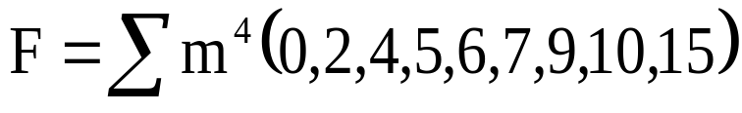
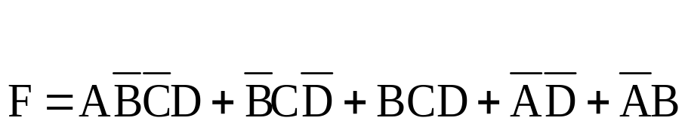
列表化简法
《数字逻辑电路》
用Q-M法化简函数 :
AB
CD
00 01 11 10
00
01
11
10
1
1
1
1
1
1
1
1
1

Slide 5

列表化简法
《数字逻辑电路》
（1）找出全部质蕴涵项
①做最小项分组表并找出不能合并者:
将最小项m_{i}按变量取值表示成二进制数；其次，再根据这些二进制数中所包含1的个数从少到多的次序进行分组排队；最后，把含有1的个数相同的最小项划分成一组，组内按下标i的取值从小到大排列，如此制成最小项分组。
从含有1个数最少的那组开始，在相邻组内比较最小项，将只有一个变量值不同的两个最小项合并，消去一个变量，并在已合并的最小项的右边P_{i}栏内做记号“√”，表示该项已被合并。在不能合并的最小项的右边P_{i}栏内填入P₁，则 就是所寻找的质蕴涵项。注意合并最小项只能处于相邻的两组内，而不能处于同组或隔组内。

Slide 6
列表化简法
《数字逻辑电路》
最小项分组表
组号
（1的个数）
最小项
编号
变量
A B C D
P_{i}
0
0
0 0 0 0
√ √
1
2
0 0 1 0
√ √ √
4
0 1 0 0
√ √ √
2
5
0 1 0 1
√ √
6
0 1 1 0
√ √ √
9
1 0 0 1
P₁
10
1 0 1 0
√
3
7
0 1 1 1
√ √ √
4
15
1 1 1 1
√
吉林大学计算机科学与技术学院

Slide 7


列表化简法
《数字逻辑电路》
②做（n-1）个变量与项分组表并找出不能合并者:
在最小项合并过程中，用符号“—”表示被消去的变量，这样便得到若干个带有“—”的与项，或称作合并项。按照对最小项的分组方法，对带有“—”的与项进行分组。对相邻组中的“—”处于相同位置的那些与项进行合并，已合并的与项做记号“√”，并记入Pi栏；在不能合并的与项的Pi栏内记入P2和P3，则
也是质蕴涵项。

Slide 8
列表化简法
《数字逻辑电路》
最小项分组表
（n-1）个变量与项分组表
组号
（1的个数）
最小项
编号
变量
A B C D
P_{i}
组号 （1） | 最小项 编号 |  | 变量 A B C D | P_{i}
0 | 0 | 2 | 0 0 — 0 | √
 | 0 | 4 | 0 — 0 0 | √
1 | 2 | 6 | 0 — 1 0 | √
 | 2 | 10 | — 0 1 0 | P₂
 | 4 | 5 | 0 1 0 — | √
 | 4 | 6 | 0 1 — 0 | √ √
2 | 5 | 7 | 0 1 — 1 | √
 | 6 | 7 | 0 1 1 — | √
3 | 7 | 15 | — 1 1 1 | P₃
0
0
0 0 0 0
√ √
1
2
0 0 1 0
√ √ √
4
0 1 0 0
√ √ √
2
5
0 1 0 1
√ √
6
0 1 1 0
√ √ √
9
1 0 0 1
P₁
10
1 0 1 0
√
3
7
0 1 1 1
√ √ √
4
15
1 1 1 1
√

Slide 9
列表化简法
《数字逻辑电路》
③做（n-2）个变量与项分组表并找出不能合并者：
在（n-1）个变量与项合并过程中，也用符号“—”表示被消去的变量，这样便得到若干个带有两个“—”的与项。按照上述的分组方法，得到（n-2）个变量与项分组表。
由表可以看出，仅有的两（n-2）个变量与项不能再合并，在Pi栏内分别记入P4和P5，P4和P5就是最后所寻找的质蕴涵项。

Slide 10
列表化简法
《数字逻辑电路》
（n-1）个变量与项分组表
（n-2）个变量与项分组表
组号 （1） | 最小项 编号 |  | 变量 A B C D | P_{i}
0 | 0 | 2 | 0 0 — 0 | √
 | 0 | 4 | 0 — 0 0 | √
1 | 2 | 6 | 0 — 1 0 | √
 | 2 | 10 | — 0 1 0 | P₂
 | 4 | 5 | 0 1 0 — | √
 | 4 | 6 | 0 1 — 0 | √ √
2 | 5 | 7 | 0 1 — 1 | √
 | 6 | 7 | 0 1 1 — | √
3 | 7 | 15 | — 1 1 1 | P₃
组号 （1的个数） | 最小项 编号 |  |  |  | 变量 A B C D | P_{i}
0 | 0 | 2 | 4 | 6 | 0 — — 0 | P₄
1 | 4 | 5 | 6 | 7 | 0 1 — — | P₅

Slide 11
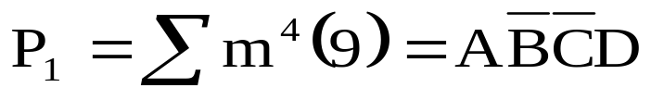
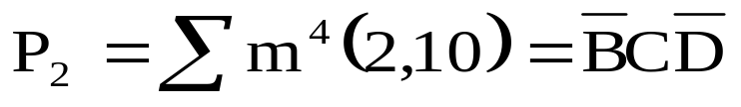
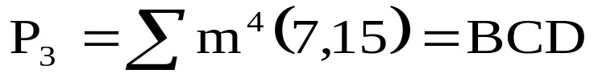
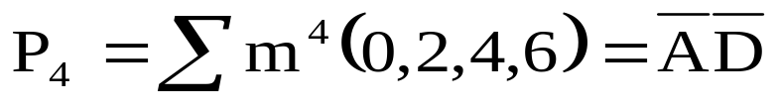
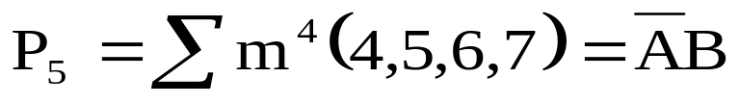
列表化简法
《数字逻辑电路》
④列出全部质蕴涵项
由上述分析可得全部质蕴涵项：

Slide 12
列表化简法
《数字逻辑电路》
（2）找出必要质蕴涵项
将函数的最小项和上述的质蕴涵项做序列表，并在质蕴涵项包含的最小项下面填入符号“×”,即做所谓质蕴涵表。
找出那些仅属于一个质蕴涵项的最小项，如m0仅属于P4；m5仅属于P5；m9仅属于P1；m10仅属于P2；m15仅属于P3；并在相应的×处加圆圈。
质蕴涵项P1～P5均包含一个不属于其他质蕴涵项的最小项，即它们均包含一个，所以它们均为必要质蕴涵项，并在其左边加“﹡”号。

Slide 13

列表化简法
《数字逻辑电路》
质蕴涵表
m_{i}
P_{i}
√ √ √ √ √ √ √ √ √
m₀ m₂ m₄ m₅ m₆ m₇ m₉ m₁₀ m₁₅
﹡P₁
﹡P₂
﹡P₃
﹡P₄
﹡P₅
×
×
× × ×
× × ×

Slide 14
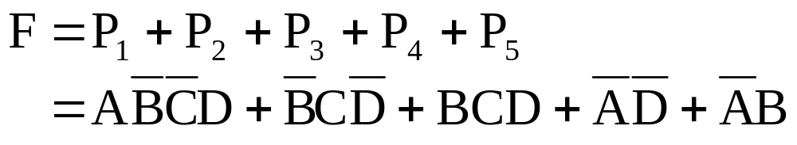
列表化简法
《数字逻辑电路》
（3）找出函数的最小覆盖
在上述的必要质蕴涵项P1～P5中，找出它们所包含的全部最小项，并在相应的最小项上面做记号“√” 。从表中可以看出，必要蕴涵项P1～P5包含函数的所有的最小项，也就是说，P1～P5构成了函数的最小覆盖，因此，函数的最简与或式为：

Slide 15
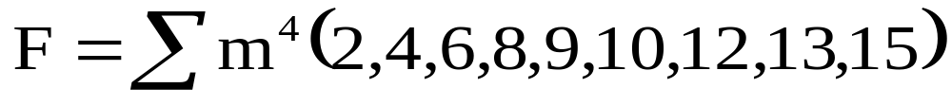
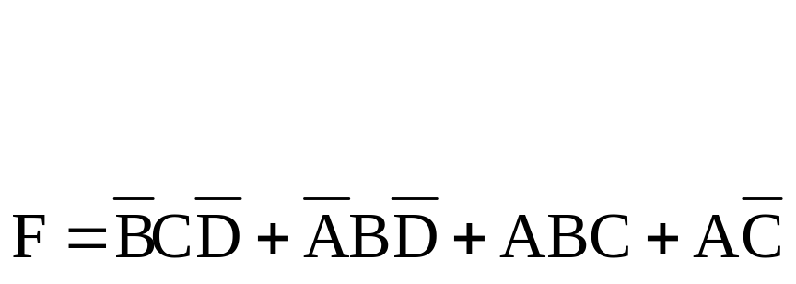
列表化简法
《数字逻辑电路》
化简函数：
AB
CD
00 01 11 10
AB
CD
00 01 11 10
00
01
11
10
1
1
1
00
01
11
10
1
1
1
1
1
1
1
1
1
1
1
1
1
1
1

Slide 16







列表化简法
《数字逻辑电路》
用Q-M法化简函数：

Slide 17
函数F的质蕴涵表
m_{i} p_{i} |  |  |  | √ | √ |  | √ | √ | √
 | m₂ | m₄ | m₆ | m₈ | m₉ | m₁₀ | m₁₂ | m₁₃ | m₁₅
p₁ | × |  | ×
p₂ | × |  |  |  |  | ×
p₃ |  | × | ×
p₄ |  | × |  |  |  |  | ×
p₅ |  |  |  | × |  | ×
*p₆ |  |  |  |  |  |  |  | × | ×
*p₇ |  |  |  | × | × |  | × | ×

Slide 18
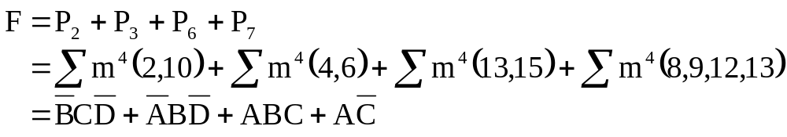
列表化简法
《数字逻辑电路》
简化质蕴涵表
优势行和劣势行——若有质蕴涵项i和j两行，其中j行中的“×”完全包含在i行之中，则称i行为优势行，j行为劣势行。
m_{i}
P_{i}
m₂ m₄ m₆ m₁₀
P₁
﹡P₂
﹡P₃
P₄
P₅
× ×
× ×
× ×
×
×
优势列和劣势列——若有最小项m_{k}和m_{l}两列，其中m_{l}中的“×”完全包含中m_{k}列之中，则称m_{k}为优势列，m_{l}为劣势列。
行列消去法的规则如下：
1、行消去法规则是：保留优势行，消去劣势行。
2、列消去法规则是：保留劣势列，消去优势列。

Slide 19
